Slide 1

Baja California
Ficha Estatal
Mayo 2026

Slide 2
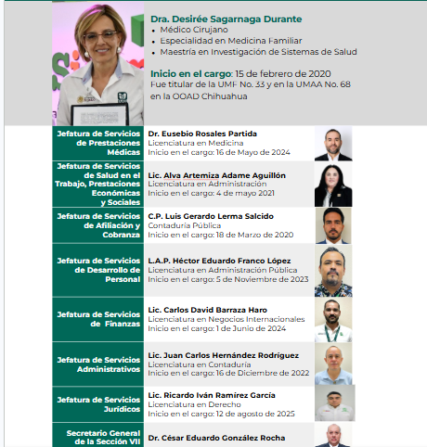
BAJA CALIFORNIA

Slide 3







BAJA CALIFORNIA
IMSS atiende 61% de la población (incluye COPLAMAR)
2,464,335 59%
Otros 9,059 0.22%
Población estatal 4,189,285
73,004 2%
1,407,401 34%
235,486 6%
Fuente: CONAPO, proyección a enero de 2026.
Categoría | 2018 | 2026 | Variación
PDA¹ | 2,082,530 | 2,469,611 | 19%
Titulares | 1,192,759 | 1,504,817 | 26%
Puestos de trabajo | 877,445 | 1,031,023 | 18%
Pensionados | 137,817 | 217,096 | 58%
Conservación de derechos | 32,697 | 37,748 | 15%
Sin empleo asociado | 144,800 | 223,789 | 55%
Estudiantes | 134,701 | 213,465 | 58%
Seguro de Salud de Familia² | 6,710 | 1,887 | -72%
Continuación voluntaria | 3,389 | 8,437 | 149%
Familiares | 889,771 | 964,794 | 8%
Esposa(o)/concubina(rio) | 276,581 | 328,320 | 19%
Hijas e hijos | 493,211 | 445,979 | -10%
Madres y padres | 119,979 | 190,495 | 59%
abril |  | Variación
2025 | 2026
3,114 | 2,905 | -6%
Personas Trabajadoras Independientes
abril |  | Variación
2025 | 2026
10,622 | 14,162 | 33%
Fuente: Dirección de Incorporación y Recaudación. Corte abril de 2026.
¹ Se refiere a personas derechohabientes (titulares y familiares) adscritas a UMF.
² La afiliación al Seguro de Salud de Familia disminuye en virtud del incremento en los nuevos esquemas de aseguramiento.

Slide 4
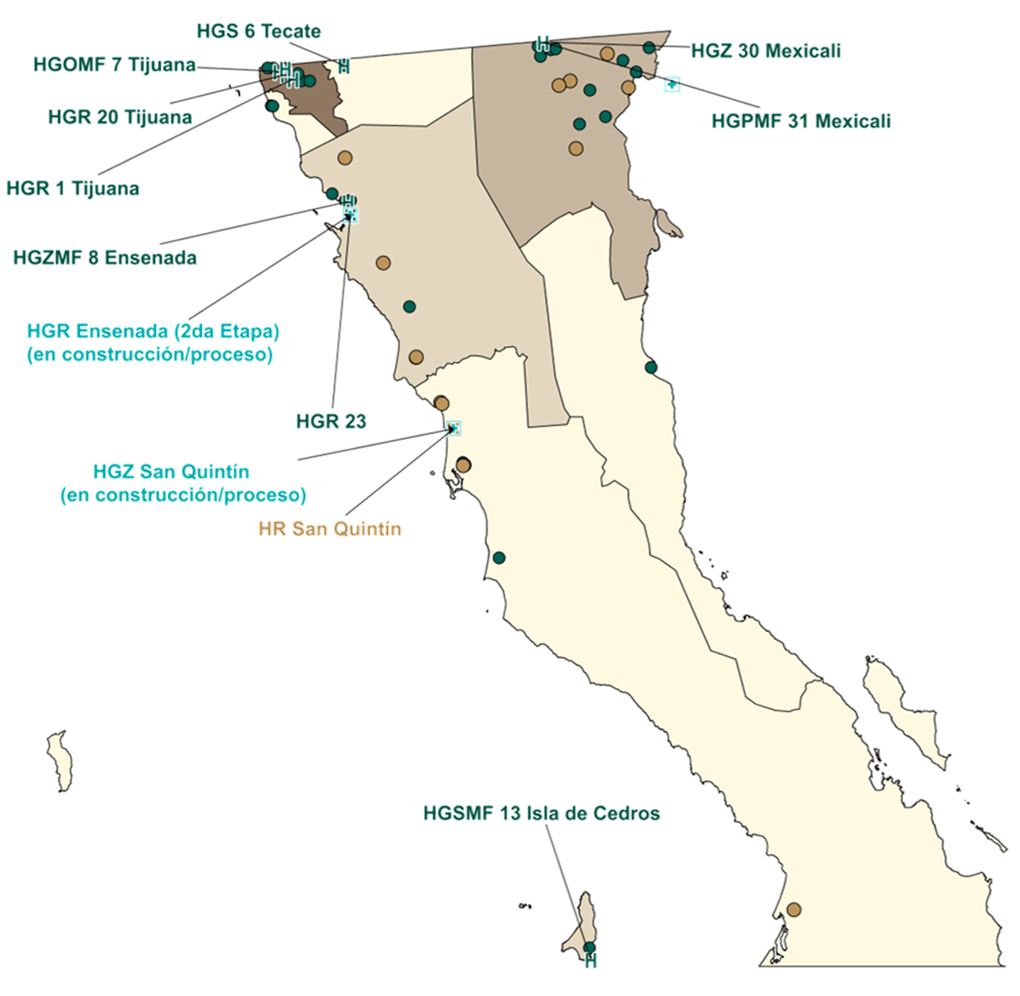
BAJA CALIFORNIA
Infraestructura médica IMSS e IMSS Coplamar
2o Nivel | Unidades
HR | 1
HGZ | 2
HGS | 2
HGR | 3
HGP | 1
HGO | 1
Total | 10
Nivel | IMSS Ordinario
 | Unidades | Consultorios de MF | Camas | Camas no censables
Primer | 30 1 | 237 | 35 | 78
Segundo | 9 | 37 | 1,341 | 513
Total | 39 | 274 | 1,376 | 591
IMSS-COPLAMAR
Nivel | Unidades | Consultorios de MF | Camas
Primer | 11 | 11 | 0
Segundo | 1 | 4 | 26
Total | 12 | 15 | 26
¹ Incluye 21 UMF, 8 UMFH, 1 UMF-UMAA y no incluye 3 Unidades Auxiliares de Medicina Familiar.
Corte de información: marzo de 2026

Slide 5
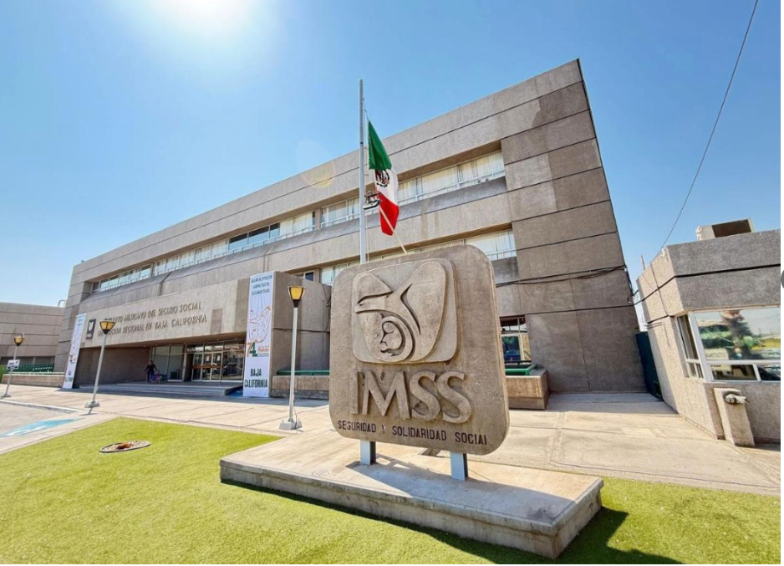

BAJA CALIFORNIA
Capacidad médica instalada
Primer hospital en la entidad: Hospital de Zona, Mexicali
El 10 de agosto de 1952 el IMSS inició operaciones en la entidad, siendo el Presidente Miguel Alemán quien decretó la introducción de los servicios de salud del IMSS en Baja California. Incluyendo el municipio de San Luis Rio Colorado, Sonora.
En 1954 el Presidente Adolfo Ruiz Cortínes firmó el decreto que incorporó a los trabajadores del campo al IMSS, lo que convirtió a Baja California en la primera entidad del país en brindar cobertura a este sector, e implementar una red de unidades médicas rurales en el Valle de Mexicali.
El primer hospital del IMSS en Baja California fue el Hospital de Zona (más tarde denominado Hospital General) de Mexicali, que se inauguró en la década de 1950.
Unidad | Inicio de operaciones | Camas | Camas no censables | Camas de cuidados intensivos | Salas Quirúrgicas¹ | Consultorios de especialidades
HGZ 30 Mexicali | Mayo de 1961 | 247 | 61 | 8 | 8 | 29
HGZMF 8 Ensenada | Junio de 1961 | 120 | 60 | 6 | 4 | 10
HGPMF 31 Mexicali | Noviembre de 1970 | 199 | 60 | 11 | 4 | 10
HGR 20 Tijuana | Junio de 1973 | 200 | 71 | 9 | 8 | 38
HGSMF 13 Isla de Cedros | Junio de 1982 | 8 | 3 | 0 | 1 | 1
HGOMF 7 Tijuana | Mayo de 1988 | 145 | 40 | 13 | 2 | 8
HGR 1 Tijuana | Noviembre de 2002 | 376 | 143 | 24 | 7 | 39
HGS 6 Tecate | Abril de 2008 | 46 | 24 | 0 | 3 | 7
HGR 23 | Junio de 2025 | 0 | 51 | 0 | 2 | 38
Subtotal |  | 1,341 | 513 | 71 | 39 | 180
¹Incluye salas de quirófano, salas híbridas y salas mixtas, no considera salas de tococirugía y expulsión. Fuente: Cédula de actualización de variables seleccionados del IFU enviados por el OOAD. Las consultas de medicina familiar incluyen los hospitales con UMF. Corte de Información: marzo de 2026

Slide 6
BAJA CALIFORNIA
Capacidad médica instalada
IMSS-Coplamar | Inicio de operaciones | Camas | Camas no censables | Camas de cuidados intensivos | Salas Quirúrgicas¹ | Consultorios de especialidades
HR San Quintín | Enero de 1999 | 32 | 14 | 0 | 2 | 6
Subtotal |  | 32 | 14 | 0 | 2 | 6
Total |  | 1,373 | 527 | 71 | 41 | 186
¹Incluye salas de quirófano, salas híbridas y salas mixtas, no considera salas de tococirugía y expulsión. Fuente: Cédula de actualización de variables seleccionados del IFU enviados por el OOAD. Las consultas de medicina familiar incluyen los hospitales con UMF. Corte de Información: marzo de 2026

Slide 7



BAJA CALIFORNIA
Equipo relevante
Unidad | Aparatos de Tomografía | Equipos de Resonancia Magnética | Mastógrafo | Arcos en C | Máquinas de Hemodiálisis | Sala de Hemodinamia
HGR 1 Tijuana | 1 | 1 | 0 | 3 | 12 | 2
HGOMF 7 Tijuana | 0 | 0 | 1 | 0 | 0 | 0
HGZ 30 Mexicali | 1 | 1 | 0 | 2 | 18 | 1
HGS 6 Tecate | 0 | 0 | 1 | 0 | 0 | 0
HGPMF 31 Mexicali | 0 | 0 | 1 | 0 | 0 | 0
HGZMF 8 Ensenada | 0 | 0 | 1 | 1 | 6 | 0
HGR 23 | 1 | 0 | 0 | 0 | 30 | 0
HGSMF 13 Isla de Cedros | 0 | 0 | 0 | 0 | 0 | 0
HGR 20 Tijuana | 1 | 0 | 0 | 2 | 14 | 0
Total | 4 | 2 | 4 | 8 | 80 | 3
Fortalecimiento de equipo médico
Compra 2025-2026 equipo mayor (Instalación abril-mayo)
1
Mastógrafo
1
Resonador magnético
3
Tomógrafos
HGS 6 Tecate $ 4.3 mdp
HGR 1 Tijuana
$ 38.2 mdp
HGZ 30 Mexicali, HGR 20 Tijuana y HGR 1 Tijuana
$ 89.0 mdp
Proyectos de implementación/sustitución 2019-2025. Compra 2025-2026. Fuente: Cédula de actualización de variables seleccionadas del IFU. Corte de información: marzo de 2026

Slide 8

BAJA CALIFORNIA
Resumen 2026
Indicador | 2025 | Incremento 2024 vs 2025 | Avance 2026 | Meta 2026 | % avance anual
Consultas de Medicina Familiar¹ | 3,676,233 | 367,427 | 1,210,420 | 3,739,192 | 32.4%
Consultas de Especialidad | 924,405 | 95,268 | 342,174 | 942,430 | 36.3%
Cirugías | 53,331 | 7,857 | 18,279 | 58,530 | 31.2%
Resultados 2025
+7,857
Cirugías
+95,268
Consultas Especialidad
+367,427
Consultas Medicina Familiar
Corte de información: semana 18, 26 abril 2026 ¹Las consultas de medicina familiar incluyen los hospitales con UMF.

Slide 9
BAJA CALIFORNIA
30 Unidades de Medicina Familiar
17 UMF de lunes a viernes
Productividad de consultas de medicina familiar 2025-2026
Unidad | Consultas 2025 | Incremento 2025 vs 2024 | Avance 2026 | Meta 2026 | % avance anual
UMF 11 El Sauzal | 23,463 | 590 | 7,970 | 25,056 | 31.8%
UMF 14 Valle Guadalupe | 6,914 | 45 | 2,141 | 8,000 | 26.8%
UMF 16 Mexicali | 214,011 | 4,937 | 69,556 | 212,976 | 32.7%
UMFH 15 E. Hermosillo | 15,512 | 3,105 | 5,013 | 16,000 | 31.3%
UMFH 3 C. Morelos | 24,280 | 4,497 | 8,420 | 25,000 | 33.7%
UMFH 2 Benito Juárez | 25,824 | 4,982 | 9,760 | 39,150 | 24.9%
UMFH 5 E. Nuevo León | 25,904 | 3,273 | 10,303 | 26,000 | 39.6%
UMFH 4 E. Durango | 18,017 | 1,199 | 5,986 | 19,000 | 31.5%
UMFH 10 Guadalupe Victoria | 43,334 | 3,872 | 15,803 | 51,678 | 30.6%
UMF 17 Rosarito | 67,427 | 11,059 | 22,741 | 75,168 | 30.3%
UMF 19 Tijuana | 111,438 | 3,045 | 35,472 | 112,752 | 31.5%
UMF 22 San Vicente | 6,489 | 195 | 1,834 | 8,000 | 22.9%
UMFH 24 San Felipe | 19,016 | 2,868 | 6,174 | 20,000 | 30.9%
UMF 12 Isla de Cedros | 2,002 | 30 | 637 | 3,000 | 21.2%
UMF 26 Mexicali | 29,377 | 2,742 | 9,827 | 37,584 | 26.1%
UMF 29 Rosario | 4,719 | -164 | 1,928 | 6,000 | 32.1%
UMF 32 Ensenada | 120,621 | 5,075 | 38,702 | 117,000 | 33.1%
Total | 758,348 | 51,350 | 252,267 | 802,364 | 31.4%
802,364 Meta 2026
31.4%
Avance
No incluye Unidades Auxiliares de Medicina Familiar Corte de información: Semana 18, 26 abril 2026 Las consultas de medicina familiar incluyen los hospitales con UMF.

Slide 10
BAJA CALIFORNIA
30 Unidades de Medicina Familiar
13 Unidades Médicas de tiempo completo (61 consultorios)
Productividad de consultas de medicina familiar 2025-2026
Unidad | 2025 | Incremento 2024 vs 2025 | Avance 2026 | Meta 2026 | % avance anual
UMF 25 Ensenada | 167,212 | 21,251 | 55,448 | 163,000 | 34.0%
UMFH 13 San Quintín | 78,606 | 12,918 | 22,937 | 77,000 | 29.8%
UMF 27 Tijuana | 513,466 | 52,336 | 171,167 | 564,816 | 30.3%
UMF 28 Mexicali | 320,994 | 24,373 | 103,312 | 330,624 | 31.2%
UMF 33 Tijuana | 223,128 | 22,010 | 70,891 | 220,416 | 32.2%
UMF 34 El Florido | 102,035 | 25,398 | 34,718 | 100,000 | 34.7%
UMF 35 Los Lobos | 103,394 | 27,418 | 34,830 | 100,000 | 34.8%
UMF 37 Palmar | 97,106 | 13,444 | 33,435 | 94,000 | 35.6%
UMF-UMAA 36 Mesa de Otay | 182,605 | 14,582 | 58,841 | 177,000 | 33.2%
UMF 39 Tecate | 158,100 | 18,402 | 54,122 | 153,000 | 35.4%
UMF 40 Villas del Rey | 176,498 | 24,474 | 58,133 | 171,000 | 34.0%
UMF 18 Tijuana | 163,142 | 2,056 | 52,276 | 159,000 | 32.9%
UMF 21 Rosarito | 149,277 | 26,703 | 49,072 | 145,000 | 33.8%
Total | 2,435,563 | 285,365 | 799,182 | 2,454,856 | 32.6%
Proyectos 2026
3 Nuevas UMTC con 8 consultorios
de las consultas en 2025 fueron en fin de semana (387,605 consultas)
13%
UMF 16 Mexicali
2) UMF 32 Ensenada
3) HGOMF 7 Tijuana
Incremento de 2 consultorios en
UMF 33 Tijuana
No incluye Unidades Auxiliares de Medicina Familiar, ni hospitales que den servicio de medicina familiar Corte de información: Semana 18, 26 abril 2026 Las consultas de medicina familiar incluyen los hospitales con UMF No se incluye la productividad de Medicina Familiar de Hospitales, sólo contempla Unidades de primer nivel.

Slide 11
BAJA CALIFORNIA
Consultas de especialidad 2026
Productividad de consultas de especialidad 2025-2026
Unidad | 2025 | Incremento 2025 vs 2024 | Avance 2026 | Meta 2026 | % Cumplimiento de la meta
HGR 23 | 53,292 | 53,292 | 43,915 | 78,840 | 55.7%
HGPMF 31 Mexicali | 57,416 | 141 | 19,559 | 52,560 | 37.2%
HGZ 30 Mexicali | 160,348 | -10,996 | 60,624 | 164,250 | 36.9%
HGR 20 Tijuana | 256,435 | 31,472 | 88,847 | 249,660 | 35.6%
HGR 1 Tijuana | 245,483 | 22,430 | 81,975 | 243,090 | 33.7%
HGOMF 7 Tijuana | 35,031 | -6,458 | 13,132 | 39,420 | 33.3%
HGS 6 Tecate | 25,135 | 2,515 | 8,696 | 29,200 | 29.8%
HGZMF 8 Ensenada | 91,265 | 2,872 | 25,426 | 85,410 | 29.8%
Total | 924,405 | 95,268 | 342,174 | 942,430 | 36.3%
942,430 Meta 2026
36.3%
Avance
Avance alcanzado respecto a la meta anual establecida. Corte de información: Semana: 18, 26 abril 2026 No se contempla la productividad de UMF y/o UMAA, exclusivamente segundo nivel de atención

Slide 12
BAJA CALIFORNIA
Cirugías 2026
Unidad | 2025 | Incremento 2025 vs 2024 | Avance 2026 | Meta 2026 | % Cumplimiento de la meta
HGR 20 Tijuana | 11,534 | 3,643 | 4,073 | 12,075 | 33.7%
HGR 1 Tijuana | 13,901 | 1,171 | 4,457 | 13,276 | 33.6%
HGOMF 7 Tijuana | 4,925 | -66 | 1,735 | 5,175 | 33.5%
HGZMF 8 Ensenada | 5,833 | -210 | 1,922 | 5,856 | 32.8%
HGPMF 31 Mexicali | 5,210 | 699 | 1,627 | 5,475 | 29.7%
HGS 6 Tecate | 2,513 | 286 | 766 | 2,718 | 28.2%
HGZ 30 Mexicali | 9,404 | 2,323 | 3,348 | 12,596 | 26.6%
HGR 23 | 11 | 11 | 351 | 1,359 | 25.8%
Total | 53,331 | 7,857 | 18,279 | 58,530 | 31.2%
58,530 Meta 2026
31.2%
Avance
Avance alcanzado respecto a la meta anual establecida. Corte de información: Semana: 18, 26 abril 2026 Puede existir diferencias en metas por la metodología de cálculo por los tipos de quirófanos considerados No se contempla la productividad de UMF y/o UMAA, exclusivamente segundo nivel de atención.

Slide 13
BAJA CALIFORNIA
322 total especialistas contratados en el draft 2026
94 en Hospitales, 2 en sede, 15 en UMF y 211 sustitutos
94 en Hospitales
Unidad | Especialidad | No.
Hospital General Regional 1 | Alergia e Inmunología Clínica | 1
 | Cardiología | 2
 | Cirugía General | 2
 | Cirugía Pediátrica | 1
 | Dermatología | 1
 | Epidemiología | 1
 | Imagenología Diagnóstico y Terapéutica | 3
 | Medicina Interna | 1
 | Medicina del Enfermo Pediátrico en Estado Crítico | 2
 | Neurología | 1
 | Psiquiatría | 1
 | Traumatología y Ortopedia | 2
 | Total | 18
Unidad | Especialidad | No.
Hospital General Regional 20 | Anestesiología | 1
 | Cirugía General | 1
 | Cirugía Pediátrica | 1
 | Medicina Interna | 1
 | Medicina de Urgencias | 2
 | Medicina del Enfermo en Estado Crítico | 1
 | Oncología Pediátrica | 1
 | Pediatría | 2
 | Psiquiatría | 1
 | Radioncología Directa | 1
 | Total | 12
Unidad | Especialidad | No.
Hospital General Regional 23 | Cirugía General | 2
 | Endoscopia | 1
 | Gastroenterología | 1
 | Psiquiatría | 1
 | Total | 5
Unidad | Especialidad | No.
Hospital General de Subzona C/MF 12 | Medicina de Urgencias | 3
 | Otorrinolaringología y Cirugía de Cabeza y Cuello | 1
 | Traumatología y Ortopedia | 1
 | Total | 5
Unidad | Especialidad | No.
Hospital General de Subzona C/MF 6 | Medicina Interna | 2
 | Traumatología y Ortopedia | 1
 | Total | 3
Unidad | Especialidad | No.
Hospital General de Zona 30 | Cardiología | 1
 | Endoscopia | 1
 | Hemodinamia | 1
 | Imagenología Diagnóstico y Terapéutica | 6
 | Medicina Interna | 7
 | Medicina de Rehabilitación | 1
 | Total | 17

Slide 14
BAJA CALIFORNIA
BAJA CALIFORNIA
322 total especialistas contratados en el draft 2026
94 en Hospitales (Cont.)
Unidad | Especialidad | No.
Hospital General de Zona C/MF 8 | Cirugía General | 3
 | Cirugía Plástica y Reconstructiva | 1
 | Epidemiología | 1
 | Imagenología Diagnóstico y Terapéutica | 1
 | Medicina Familiar | 1
 | Medicina Interna | 9
 | Oftalmología | 1
 | Otorrinolaringología y Cirugía de Cabeza y Cuello | 1
 | Total | 18
Unidad | Especialidad | No.
Hospital Rural San Quintín | Cirugía General | 2
 | Ginecología y Obstetricia | 5
 | Medicina Familiar | 1
 | Medicina Interna | 1
 | Medicina de Urgencias | 3
 | Pediatría | 1
 | Total | 13
Unidad | Especialidad | No.
Hospital de Gineco Obstetricia C/mf 7 | Imagenología Diagnóstico y Terapéutica | 2
 | Medicina Materno Fetal | 1
 | Total | 3
2 Sede delegacional
Unidad | Especialidad | No.
Sede Delegación | Medicina Familiar | 1
 | Medicina de Urgencias | 1
 | Total | 2

Slide 15
BAJA CALIFORNIA
322 total especialistas contratados en el draft 2026
15 en Unidades de Medicina Familiar
Unidad | Especialidad | No.
Unidad Médica Rural 9 Lázaro Cárdenas (Ensenada) | Medicina Familiar | 1
 | Total | 1
Unidad | Especialidad | No.
Unidad de Detección y Diagnóstico 1 | Imagenología Diagnóstico y Terapéutica | 1
 | Total | 1
Unidad | Especialidad | No.
Unidad de Medicina Familiar 17 | Medicina Familiar | 1
 | Total | 1
Unidad | Especialidad | No.
Unidad de Medicina Familiar 18 | Medicina de Urgencias | 1
 | Total | 1
Unidad | Especialidad | No.
Unidad de Medicina Familiar 21 | Medicina Familiar | 2
 | Total | 2
Unidad | Especialidad | No.
Unidad de Medicina Familiar 27 | Medicina Familiar | 1
 | Total | 1
Unidad | Especialidad | No.
Unidad de Medicina Familiar 33 | Medicina de Urgencias | 1
 | Total | 1
Unidad | Especialidad | No.
Unidad de Medicina Familiar 35 | Medicina Familiar | 1
 | Total | 1
Unidad | Especialidad | No.
Unidad de Medicina Familiar 36 | Anestesiología | 1
 | Total | 1
Unidad | Especialidad | No.
Unidad de Medicina Familiar 39 | Imagenología Diagnóstico y Terapéutica | 1
 | Total | 1
Unidad | Especialidad | No.
Unidad de Medicina Familiar C/hosp 10 | Medicina Familiar | 1
 | Total | 1
Unidad | Especialidad | No.
Unidad de Medicina Familiar C/hosp 13 | Medicina Familiar | 1
 | Total | 1
Unidad | Especialidad | No.
Unidad de Medicina Familiar C/hosp 4 | Medicina de Urgencias | 1
 | Total | 1
Unidad | Especialidad | No.
Unidad de Medicina Familiar C/hosp 9 | Medicina Familiar | 1
 | Total | 1

Slide 16
BAJA CALIFORNIA
322 total especialistas contratados en el draft 2026
211 especialistas (sustitutos)
Unidad | Especialidad | No.
Sustitución 8 (Parte 1) | Anatomía Patológica | 1
 | Anestesiología | 45
 | Audiología Otoneurología y Foniatría | 2
 | Calidad de la Atención Clínica | 1
 | Cardiología | 1
 | Cirugía General | 27
 | Coloproctología | 1
 | Epidemiología | 4
 | Gastroenterología | 2
 | Gastroenterología y Nutrición Pediátrica | 1
 | Geriatría | 1
 | Ginecología Oncológica | 1
 | Ginecología y Obstetricia | 15
 | Hematología | 1
 | Imagenología Diagnóstico y Terapéutica | 6
Unidad | Especialidad | No.
Sustitución 8 (Parte 2) | Infectología Pediátrica | 1
 | Medicina Familiar | 32
 | Medicina Interna | 1
 | Medicina Paliativa y del Dolor | 1
 | Medicina de Rehabilitación | 2
 | Medicina de Urgencias | 12
 | Medicina del Enfermo en Estado Crítico | 1
 | Medicina del Trabajo y Ambiental | 1
 | Nefrología | 4
 | Neonatología | 2
 | Neumología | 2
 | Neumología Pediátrica | 2
 | Neurología | 1
 | Pediatría | 13
 | Radioncología Directa | 2
Unidad | Especialidad | No.
Sustitución 8 (Parte 3) | Reumatología | 2
 | Traumatología y Ortopedia | 19
 | Urología | 4
 | Total | 211
Sustitutos se integran a los Listados de Bolsa de Trabajo, para cubrir las futuras vacantes por jubilación, renuncia, fallecimiento, etc., así como ausentismo programado y no programado.

Slide 17
BAJA CALIFORNIA
Contrataciones por especialidad
Especialidad | Número | % Acumulado
Sustitución 8 | 211 | 65.5%
Hospital General de Zona C/MF 8 | 18 | 71.1%
Hospital General Regional 1 | 18 | 76.7%
Hospital General de Zona 30 | 17 | 81.9%
Hospital Rural San Quintín | 13 | 86.0%
Hospital General Regional 20 | 12 | 89.7%
Hospital General Regional 23 | 5 | 91.3%
Hospital General de Subzona C/MF 12 | 5 | 92.8%
Hospital General de Subzona C/MF 6 | 3 | 93.7%
Hospital de Gineco Obstetricia C/mf 7 | 3 | 94.7%
Sede Delegación | 2 | 95.3%
Unidad de Medicina Familiar 21 | 2 | 95.9%
Unidad Médica Rural 9 Lázaro Cárdenas (Ensenada) | 1 | 96.2%
Unidad de Detección y Diagnóstico 1 | 1 | 96.5%
Unidad de Medicina Familiar 17 | 1 | 96.8%
Unidad de Medicina Familiar 18 | 1 | 97.2%
Unidad de Medicina Familiar 27 | 1 | 97.5%
Unidad de Medicina Familiar 33 | 1 | 97.8%
Unidad de Medicina Familiar 35 | 1 | 98.1%
Unidad de Medicina Familiar 36 | 1 | 98.4%
Unidad de Medicina Familiar 39 | 1 | 98.7%
Unidad de Medicina Familiar C/hosp 10 | 1 | 99.0%
Unidad de Medicina Familiar C/hosp 13 | 1 | 99.3%
Unidad de Medicina Familiar C/hosp 4 | 1 | 99.6%
Unidad de Medicina Familiar C/hosp 9 | 1 | 99.9%

Slide 18
BAJA CALIFORNIA
Contrataciones por especialidad
Especialidad | Número | % Acumulado
Total | 322 | 100.0%

Slide 19
BAJA CALIFORNIA
Lista de espera por especialidad y por cirugía prioritaria 2026
Especialidad | Total | % acumulado total
Cirugía General | 3,129 | 30.8%
Traumatología y ortopedia | 2,008 | 50.6%
Ginecología | 1,189 | 62.3%
Oftalmología | 1,166 | 73.8%
Urología | 675 | 80.4%
Obstetricia | 582 | 86.2%
Cirugía Pediátrica | 429 | 90.4%
Otorrinolaringología | 369 | 94.0%
Neurocirugía | 335 | 97.3%
Angiología y Cirugía Vascular | 272 | 100.0%
Total | 10,154 | 100.0%
Cirugía prioritaria | Total | % del total
Catarata | 721 | 31.7%
Colecistectomías | 610 | 58.6%
Hernioplastías abdominales | 311 | 72.2%
Sustitución de rodilla | 236 | 82.6%
Histerectomías | 220 | 92.3%
Sustitución de cadera | 92 | 96.3%
Mastectomías | 83 | 100.0%
Total | 2,273 | 100.0%
Corte de información: semana 18, 26 abril 2026

Slide 20






BAJA CALIFORNIA
Personal Total: 16,486 Personal de Salud: 11,206
Médicos Generales
+79.8%
Médicos Especialistas
+38.9%
2018 | 2026
84 | 151
2018 | 2026
1,921 | 2,669
Enfermeras
+23.9%
Paramédicos
+29.4%
2018 | 2026
3,398 | 4,210
2018 | 2026
2,352 | 3,043
Residentes
+90.0%
Técnicos
+4.5%
2018 | 2026
239 | 454
2018 | 2026
650 | 679
Fuente: Dirección de Administración. Base SIAP comparativa del diciembre 2018 con el 15 de mayo 2026.
Egreso de residentes
Top 5 Egresos 2025 | Cantidad
Medicina Familiar | 74
Medicina de Urgencias | 34
Anestesiología | 19
Pediatría | 15
Imagenología Diagnóstica y Terapéutica | 11
Top 5 Egresos 2026 | Cantidad
Medicina Familiar | 43
Anestesiología | 21
Ginecología y Obstetricia | 18
Pediatría | 17
Medicina de Urgencias | 16
Se muestra el total de egresos en la entidad y sólo las cinco especialidades con mayor egresos de cada año. Corte de información marzo 2026. Fuente: Dirección de Prestaciones Médicas.
Vacantes
Personal médico | 124
Personal de Enfermería | 104
Personal administrativos y básico | 177
Personal paramédico y técnico | 144
Total | 549
Fuente: Sistema de Información Operativa. Personal de base. Corte de información: abril 2026.

Slide 21

BAJA CALIFORNIA
Principales motivos de consulta, egresos, defunciones y cirugías
Medicina Familiar | Especialidades | Cirugías | Egresos | Defunciones
Enfermedades del corazón (216,640) | Tumores malignos (24,629) | Cesárea (2,254) | Embarazo, parto y puerperio (5,848) | Enfermedades del corazón (317)
Diabetes mellitus (202,872) | Traumatismos e intoxicaciones (16,338) | Traumatismos y envenenamientos (1,969) | Traumatismos e intoxicaciones (2,259) | Tumores malignos (293)
traumatismos e intoxicaciones (43,870) | Enfermedades y trastornos de las articulaciones (11,811) | Artropatias (1,280) | Tumores malignos (1,542) | Neumonía e influenza (239)
Infecciones respiratorias agudas (41,647) | Secuelas de traumatismos e intoxicaciones (11,169) | Cirugía de vesicula biliar (Colecistectomía) (1,180) | Enfermedades de la vesicula biliar (1,424) | Diabetes mellitus (229)
Embarazo, parto y puerperio (33,899) | Problemas y enfermedades de la columna vertebral (9,749) | Cirugía de Hernias (Hernioplastía) (1,173) | Hernias (1,364) | Insuficiencia renal (192)
ESTADO DE MÉXICO
El número de casos se presentan entre paréntesis. Fuente: IMSS/DPM/División de Información en Salud/Motivos de Consulta Externa (SUI27). Sistema de información Médico Operativo Central (SIMOC). Periodo: enero-diciembre 2025
Día típico
14,872
consultas de Medicina Familiar
966
consultas
dentales
164
cirugías
216
egresos
4,350
consultas de Especialidad
2,014
consultas de Urgencias
34
partos
consultas diarias
22,202
Corte de información: marzo 2026

Slide 22
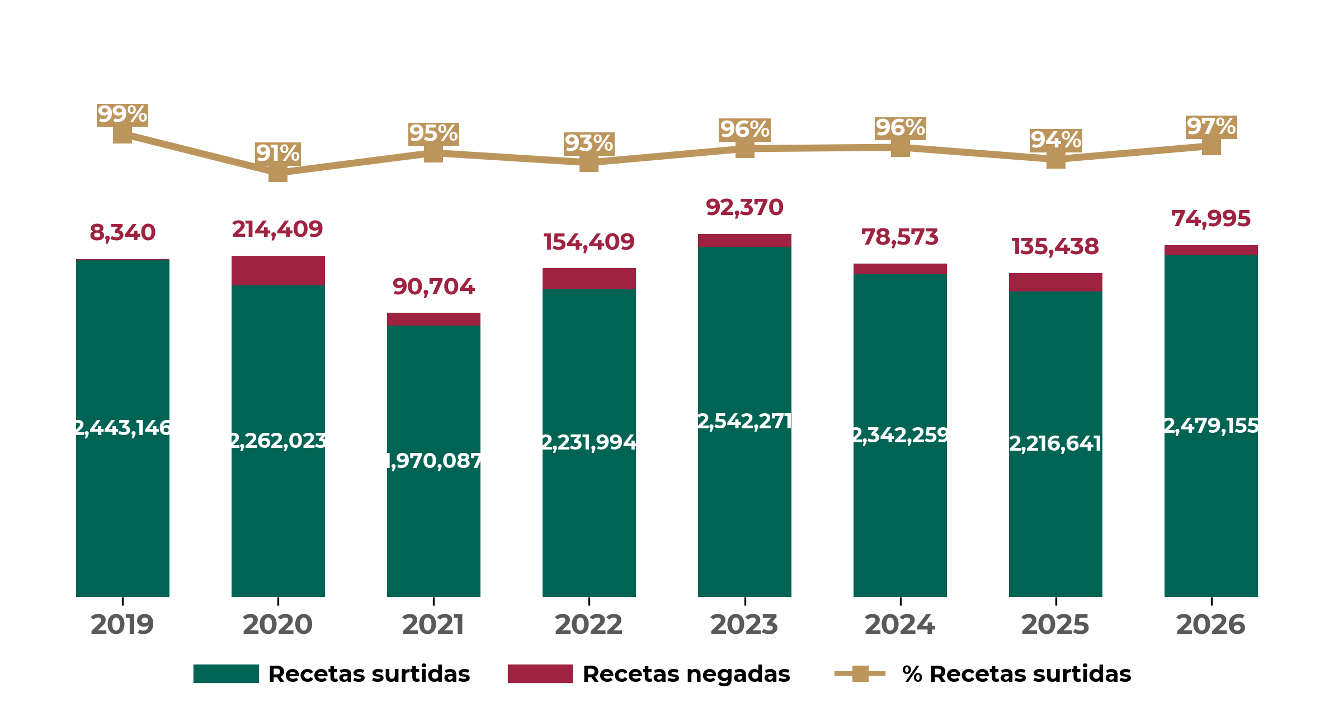
BAJA CALIFORNIA
Recetas surtidas y negadas
Comparación interanual de enero a abril de cada año
Fuente: Portal de Control de Abasto. En 2026, se muestra lo correspondiente al periodo del 1 de enero al 30 de abril de 2026.
Recetas manuales y electrónicas
Año | Manuales | Electrónicas | Porcentaje de electrónicas
2019 | 185,933 | 2,265,553 | 92.4%
2026 | 179,634 | 2,374,516 | 93.0%
Fuente: Portal de Control de Abasto. En 2026, se muestra lo correspondiente al periodo del 1 de enero al 30 de abril de 2026.

Slide 23
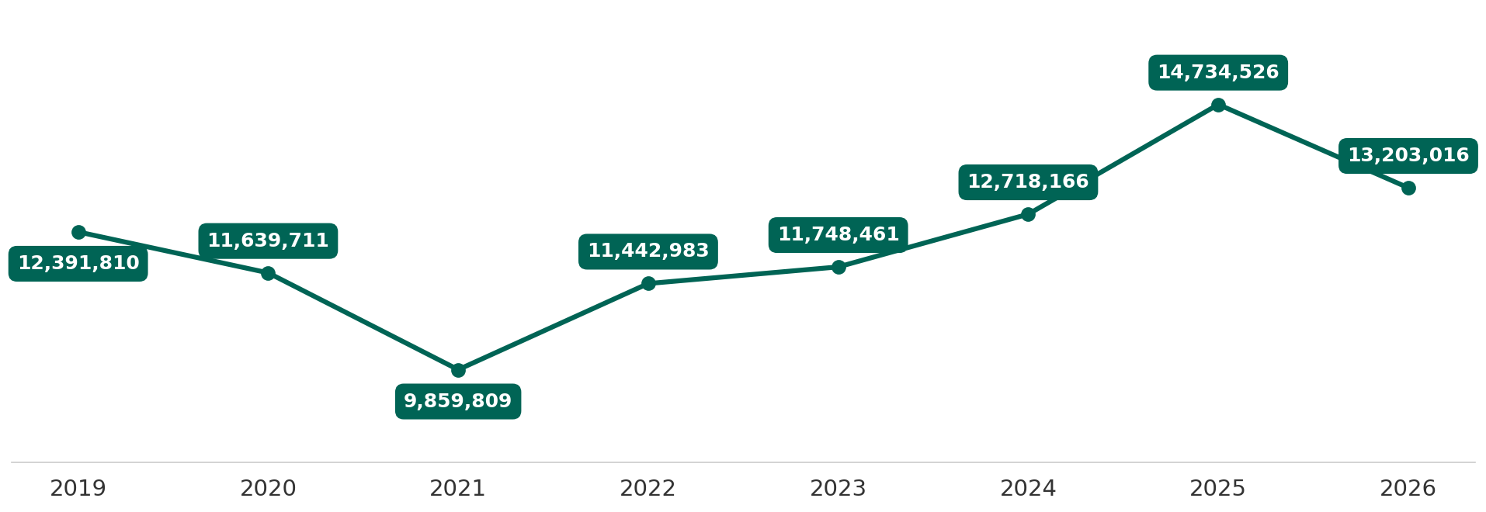
BAJA CALIFORNIA
Abasto de Medicamentos
Piezas consumidas
Medicamentos con mayor demanda
Con mayor demanda de enero a abril de 2026
Nombre | Consumo
Paracetamol, tableta (analgésico) | 754,299
Losartán, gragea o comprimido recubierto (hipertensión) | 529,710
Metformina, tableta (hipoglucemiante) | 476,381
Dapagliflozina, tableta (hipoglucemiante) | 352,172
Atorvastatina, tableta (reducir colesterol y triglicéridos) | 336,513
Gabapentina, cápsula (antiepiléptico) | 313,847
Pantoprazol o Rabeprazol u Omeprazol, tableta o gragea o cápsula (antiácido) | 254,732
Complejo B, tableta, comprimido o cápsula (vitamínico) | 247,321
Cloruro de sodio, solución inyectable (deshidratación) | 234,794
Pioglitazona, tableta (hipoglucemiante) | 228,895

Slide 24


BAJA CALIFORNIA
¿Qué se hizo?
2025
2,486.9
mdp
Acciones 2025
Remodelación:
Obras de Infraestructura 2025 | Monto (mdp)
HGR de 216 camas, Ensenada (1a etapa) | $1,384.9
Nueva Sala de Hemodinamia en el HGZ No. 30 en Mexicali | $34.0
Subtotal | $1,418.9
1
Hospital
2
Áreas de
Terapia
Intensiva
Obras de Conservación 2025 | Monto (mdp)
Mantenimiento de Infraestructura (PAO 2025) | $628.8
Remodelación y mejora de imagen en el HGPMF 31 Mexicali | $96.8
Intervención en áreas de mejora en 3 subdelegaciones (San Luis Río Colorado, Tecate y Tijuana) | $78.3
Intervención en áreas de residencias médicas en 7 unidades, Baja California | $38.1
Intervención en áreas de terapia intensiva en HGO No. 7, Tijuana y HGZ No. 8, Ensenada | $36.8
Intervención en áreas de hemodiálisis interna en HGR No. 20, Tijuana | $21.0
Intervención en áreas de urgencias en UMF No. 16, Mexicali | $12.5
Intervención en áreas de accesibilidad (rampas) en 8 unidades, Baja California | $9.2
Subtotal | $921.5
1
Área de
Hemodiálisis
Adquisición:
3
Tomógrafos
Equipo Médico 2025, Instalación 2026 | Monto (mdp)
Adquisición de 16 piezas de equipo médico: 1 congelador horizontal de refrigerantes para vacunas, 1 refrigerador para vacunas, 4 refrigeradores congeladores de 5.4 pies cúbicos, 2 monitores de signos vitales para el traslado del paciente (con protección antimagnética), 2 Unidades de anestesia básica (con protección antimagnética), 3 tomógrafos, 1 angiógrafo, 1 resonancia magnética, 1 mastógrafo digital | $138.7
Equipamiento Electromecánico 2025 | Monto (mdp)
Adquisición de elevadores | $7.8

Slide 25

BAJA CALIFORNIA
¿Qué se hará?
2026
3,178.6
mdp
Acciones 2026
Construcción:
Obras de Infraestructura 2026 | Monto (mdp)
Hospital General Regional Ensenada (2a etapa) | $1,385.0
Nueva UMF Plus, Tijuana (30 CMF + 12 Enfermería + Urgencias + 8 Especialidades + MFR) | $634.1
Sustitución de UMF No. 2, Benito Juárez, Mexicali | $105.7
Nuevo CECI Mexicali, 110 lugares | $43.4
Nuevo CECI San Ramón, 110 lugares | $41.2
Subtotal | $2,209.4
1
Hospital
2
CECI
Obras de Conservación 2026 | Monto (mdp)
Transformación a Hospital de Zona HR No. 69 San Quintín | $534.9
Mantenimiento de infraestructura (PAO 2026) | $180.6
Rehabilitación de la UMFH No. 13 San Quintín | $36.7
Fortalecimiento de UCIN en HGPMF 31 Mexicali y HGR 1 Tijuana | $24.6
Transformación de AMC a Urgencias, UMF No. 16 Mexicali | $13.9
Transformación UMR a UMF Camalú, San Quintín | $7.8
Transformación UMR a UMF Villa de Jesús María | $7.1
Transformación UMR a UMF Punta Colonet | $5.1
Transformación UMR a UMF Santo Tomás | $4.3
Rehabilitación de UMF No. 29 El Rosario | $4.1
Transformación UMR a UMF Lázaro Cárdenas | $4.0
Subtotal | $823.2
Transformación:
1
Hospital
Rural
5
UMR
Equipamiento Electromecánico 2026 | Monto (mdp)
15 equipos electromecánicos para 4 Unidades Hospitalarias; 7 equipos para casa de máquinas, 4 lavadoras, 3 secadoras y 1 elevador | $146.0

Slide 26

BAJA CALIFORNIA
Acciones en planeación
Obras de Infraestructura | Monto (mdp)
Sin Datos
Obras de Conservación | Monto (mdp)
Sin Datos
Equipo Médico | Monto (mdp)
Sin Datos
Equipamiento Electromecánico | Monto (mdp)
Sin Datos
Propuestas en valoración
29
10 Predios en ruta 2026
Estatus terrenos ¹ |  | Municipios
 | 1 Reserva IMSS | Mexicali
 | 9 Donación | Mexicali (2), San Quintín (3), Tijuana (2), Playas de Rosarito, Tijuana
26 CECI IMSS
3 CECI CAMPO
2026
2025-2030
¹ 1/Terrenos validados. CECI Mexicali 110 niños, fallo 9 de abril 2026, empresa MARCARSO S.A. de C.V. En integración de expediente para donación: 7 en Ensenada, Mexicali, Playas de Rosarito y Tijuana.

Slide 27


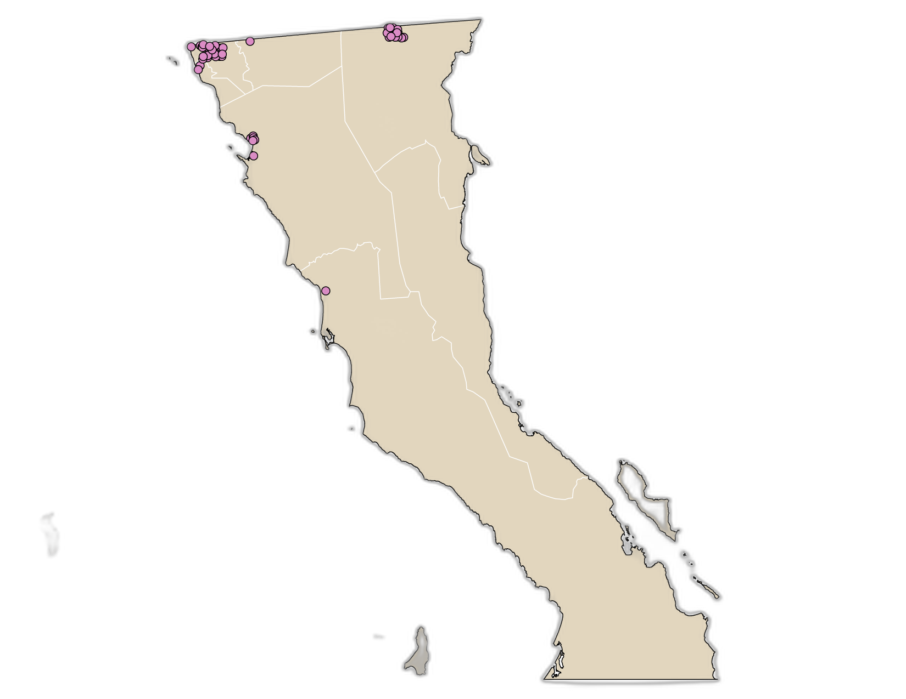
BAJA CALIFORNIA
Infraestructura de prestaciones sociales
GUARDERÍAS
52 unidades 3 directas 49 indirectas | 8,671 inscritos 984 en espera
BIENESTAR SOCIAL
1 CRESTCAP | Tijuana, BC
3 Centros de Seguridad Social | Mexicali, San Luis Río Colorado, Tijuana
2 Teatros | Mexicali, Tijuana
1 Unidad Deportiva | Mexicali
CENTROS VACACIONALES, VELATORIOS Y TIENDAS
2 Tiendas IMSS-SNTSS | No. 65 Tijuana y 86 Ensenada
Guarderías 52
Fuente: Dirección de Prestaciones Económicas y Sociales, abril de 2026.

Slide 28
BAJA CALIFORNIA
Actividad económica
PRINCIPALES EMPLEADORES
Empleador público | Empleos Anterior | Empleos Actual | Variación | Empleador Privado | Empleos Anterior | Empleos Actual | Variación
Instituto Mexicano del Seguro Social | 16,495 | 16,486 | -0.1% | Experiencia Sonorense S. de R.L. de C.V. | 30,931 | 17,969 | -41.9%
Universidad Autónoma del Estado de Baja California | 8,269 | 8,277 | 0.1% | Cadena Comercial OXXO S.A. de C.V. | 10,419 | 10,523 | 1.0%
 |  |  |  | Central Detallista S.A. de C.V. | 6,978 | 6,861 | -1.7%
Puestos de trabajo, por tipo de sector
Abr 2025
Abr 2026
-22.22%
-12.21%
-9.33%
-6.97%
-1.09%
+2.43%
+2.63%
+6.24%
+13.95%
Puesto de trabajo, por tipo de contratación
Mes | Permanente |  | Eventual |  | Total
 | Urbano | Campo | Urbano | Campo
Abr 2025 | 917,624 | 5,063 | 66,967 | 31,326 | 1,020,980
Abr 2026 | 939,399 | 4,922 | 60,703 | 25,999 | 1,031,023
Variación % | +2.4% | -2.8% | -9.4% | -17.0% | +1.0%
Fuente: Dirección de Incorporación y Recaudación.

Slide 29

BAJA CALIFORNIA
Puestos de trabajo y salario base de cotización
 | 2018 diciembre | 2026 Abril | Variación % | Nacional 2026 | Salario Mensual
Salario Base de Cotización | $355.44 | $748.81 | 48.8% | $664.55 | $22,464.3
Salario Base de Cotización: tado: Se utilizó como deflactor del salario el cociente del INPC entre diciembre 2018 (103.02) y abril 2026 (145.831) de 0.706434.
Puestos de trabajo comparación interanual de cada año
$748.81
SBC
Abril
2018
2019
2020
2021
2022
2023
2024
2025
2026
PRINCIPALES DEUDORES
Categoría | Deudores | Monto de deuda (mdp)
Principal deudor público | Municipio de Ensenada | $213.16
 | Municipio de Mexicali | $14.73
 | Patronato del Bosque y Zoológico de la ciudad de Mexicali BC | $4.68
Principal deudor privado | Robertson Saracho del Peral SC de RL de CV | $94.67
 | Aurel Project SC de RL de CV | $68.41
 | DlR Autotransportes SA de CV | $52.37
Fuente: Dirección de Incorporación y Recaudación. Corte de información abril 2026.

Slide 30
BAJA CALIFORNIA PROGRAMA IMSS-COPLAMAR
Infraestructura
2. Población beneficiada
Unidades | Total
Hospital Rural | 1
Unidad Médica Rural | 11
Brigada Salud | 0
Unidad Médica Móvil | 4
Centros de Atención Rural Obstétrica | 0
Total | 16
38,741
Derechohabiente
73,004
Población beneficiaria
34,263
Población abierta
3,046
Población en localidades indígenas
3. Productividad
Concepto | Productividad | Día Típico
Total consultas | 55,773 | 206
Familiar | 41,775 | 161
Estomatología | 3,187 | 13
Urgencias | 7,179 | 20
Especialidades | 3,632 | 14
Cirugías | 778 | 3
Partos | 1,088 | 3
Egresos Hosp. | 2,156 | 6
55,773
consultas anuales
778
cirugías anuales
enero-diciembre 2025
4. Personal
Disciplina | Base | Confianza | Estatuto A | Sustitutos | Total
Médicos | 22 | 5 | 1 | 2 | 30
Enfermeras | 92 | 2 | 0 | 41 | 135
Paramédicos | 16 | 0 | 1 | 6 | 23
Administrativas | 10 | 4 | 3 | 3 | 20
Servicios Generales | 38 | 1 | 2 | 23 | 64
Acción Comunitaria | 0 | 1 | 2 | 0 | 3
Total | 178 | 13 | 9 | 75 | 275
5. Organización comunitaria
OOAD | Voluntarios Rurales | Comités de Salud | Integrantes de Comités | Voluntarios | Parteras Voluntarias | Médicos Tradicionales
Total Programa | 67 | 71 | 477 | 562 | 17 | 19
enero-diciembre 2025

